Slide 1
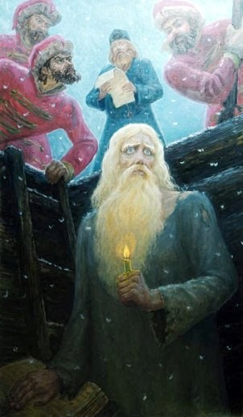
Литература
8
класс
Житие протопопа Аввакума,
им самим написанное
Фазылова И.

Slide 2
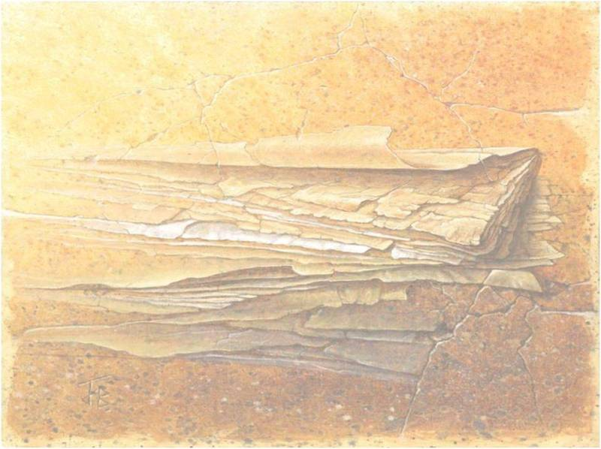
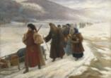
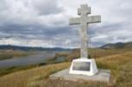
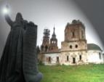
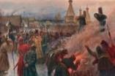
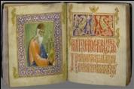
Житие протопопа Аввакума,
им самим написанное
«Да ведают потомки православных
земли родной минувшую судьбу…» (А.С.Пушкин)

Slide 3
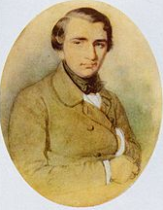
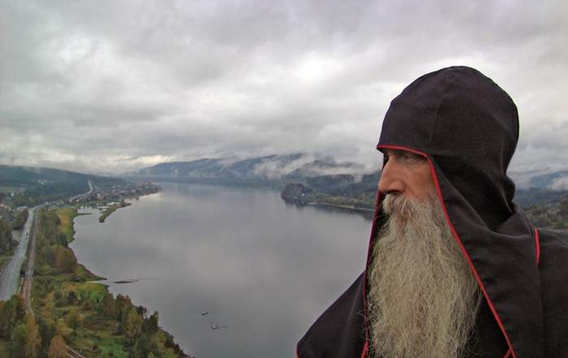
«Я вспомнил Житие протопопа Аввакума, вот книга! Она написана таким языком, что каждому писателю непременно следует изучать его. Я часто перечитываю его книгу». И.С. Тургенев
«Не будь Аввакума – наша литература не имела бы, кажется, прочного фундамента, на котором она уже три столетия незыблемо зиждется»
В.Пикуль

Slide 4
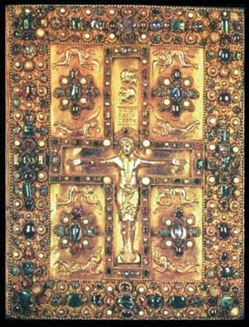
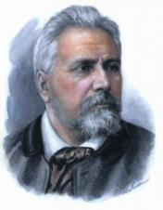
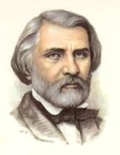
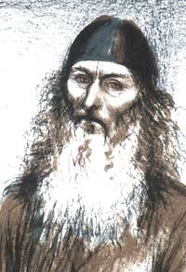
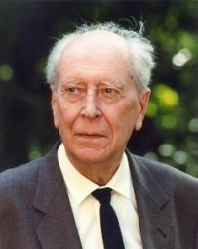
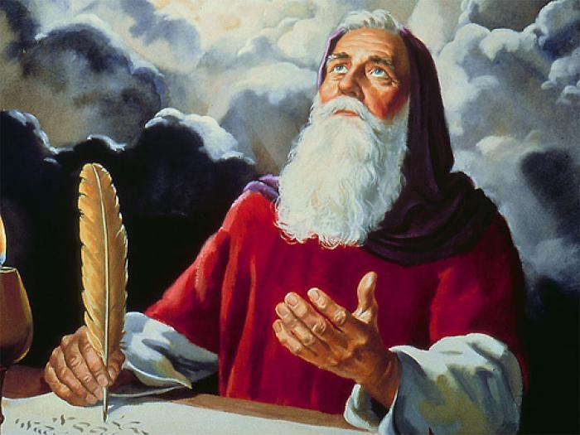
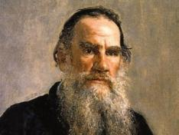
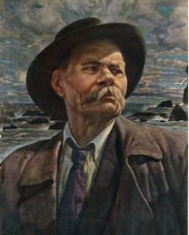
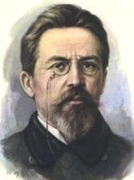
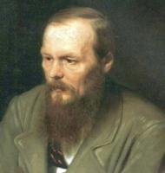
Но все это будет потом. А пока он находится еще у самого подножия своей Голгофы. Он шел по избитой ногами бурлаков прибрежной косе и думал, что это конец. Но это было только начало огромной, великомученической и прекрасной жизни. Да и не жизни даже — Жития…
Пройдут века, а «Житие» его будут читать. Его будут называть неистовым и огнепальным, несгибаемым и фанатичным. Его воля будет поражать потомков. Все будут сходиться в одном — в уважении к своему герою
Потомки назовут его поэтом и первым русским романистом за яркий и сочный, непосредственный и живой, грубый и волнующий, как русская песня, язык его книг. Его талант трибуна и полемиста, и народного вождя подчиняет, убеждает и увлекает за собой…
"Житие" протопопа Аввакума Петрова, его челобитные, послания - нетленный памятник древнерусской литературы и величия человеческого духа принадлежит перу видного публициста и общественного деятеля, идеолога и вождя старообрядчества
В этой книге впервые печатается современный перевод автобиографии протопопа Аввакума.
Эта книга - непревзойденный образец меткого, сильного, живого русского языка
Начало «Жития» Аввакума со вступительной заметкой Епифания (в круге), автографы

Slide 5
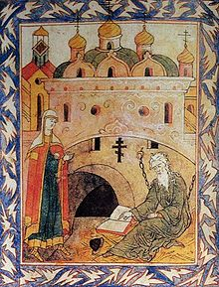
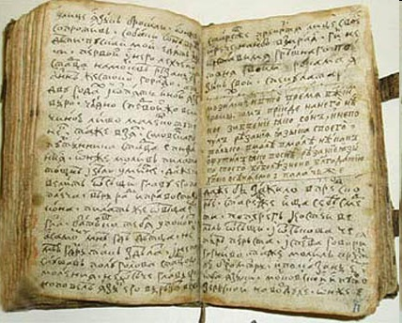
В заключении Аввакум между 1669 и 1675 гг. пишет свое «Житие». Написать «Житие» Аввакума «понудил» его духовный отец и союзник по пустозерской ссылке — инок Епифаний.
В композиции аввакумовского «Жития» есть черты традиционного жития: вступление, обосновывающее повод создания жития, рассказ о юных годах Аввакума и о чудесах, которые должны свидетельствовать о божественном признании подвижника.

Slide 6
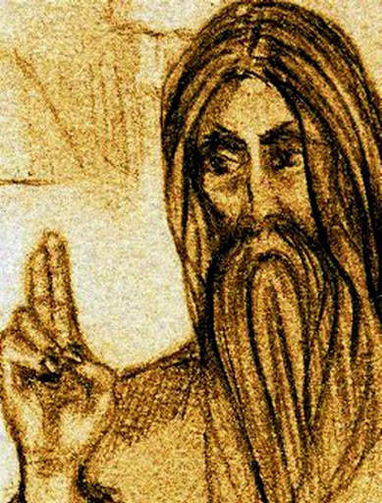
Но Аввакум пишет собственное «Житие», и это не только влияет на его сюжет, но и вынуждает Аввакума оправдывать возможность такого жития-автобиографии.
Поэтому так важны сцены, в которых автор убеждается сам и убеждает читателя
в своем праве на высокую миссию мученика и защитника истинной веры.

Slide 7
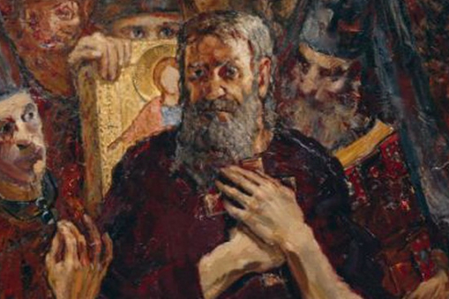
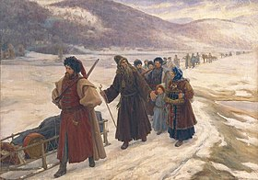
«Житие» Аввакума напоминает монолог: автор как бы непринужденно и доверительно беседует с читателем-единомышленником. Искренность и страстность, с которой ведет Аввакум своё повествование, рассказывая то о перенесенных тяготах, то о своих победах, то о ниспосланных ему видениях и дарованных чудесах, — не просто искусный художественный прием, это принципиальная позиция
Аввакума.
Путешествие Аввакума по Сибири. С. Д. Милорадович, 1898 год.

Slide 8
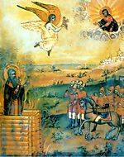
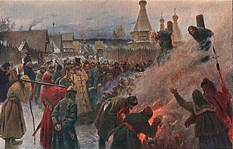
Мученичество Аввакума старообрядческая икона
Сожжение протопопа
Аввакума П. Мясоедов, 1897 год
Житие – описание святого, его биография, описание его пути к спасению.
Староверы (старообрядцы) - сторонники старых обрядов.
Протопо́п (от др.-греч. πρῶτος — «первый» + церк.-слав. попъ — «священник») — высший сан белого духовенства, существовавший в Русской православной церкви с XVI до начала XIX века..

Slide 9
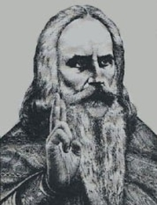
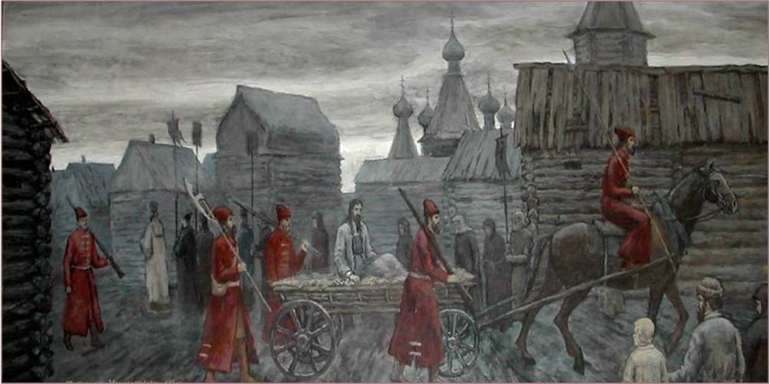
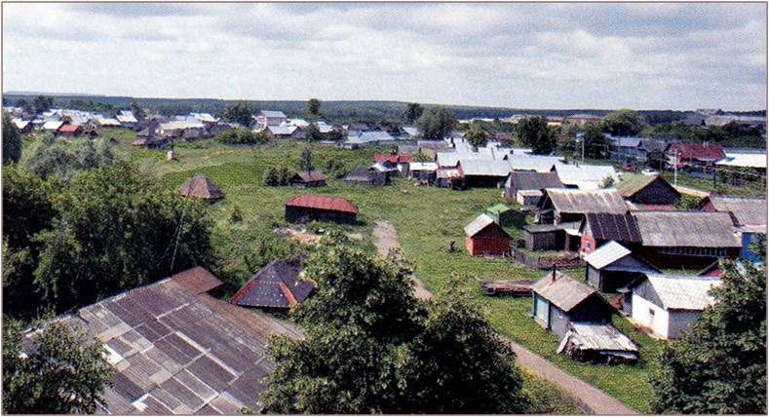
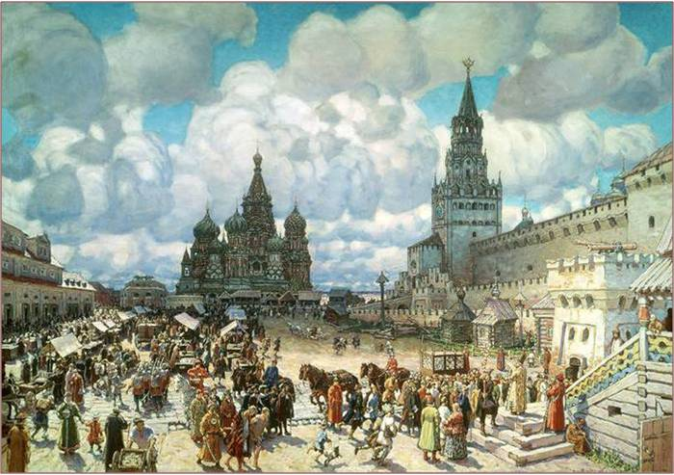
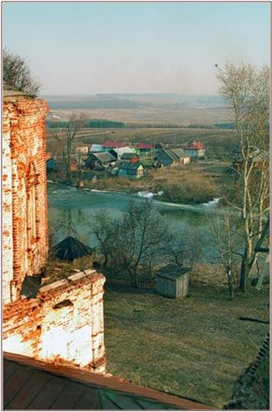
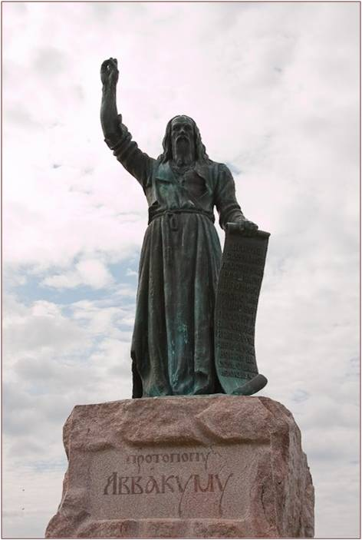
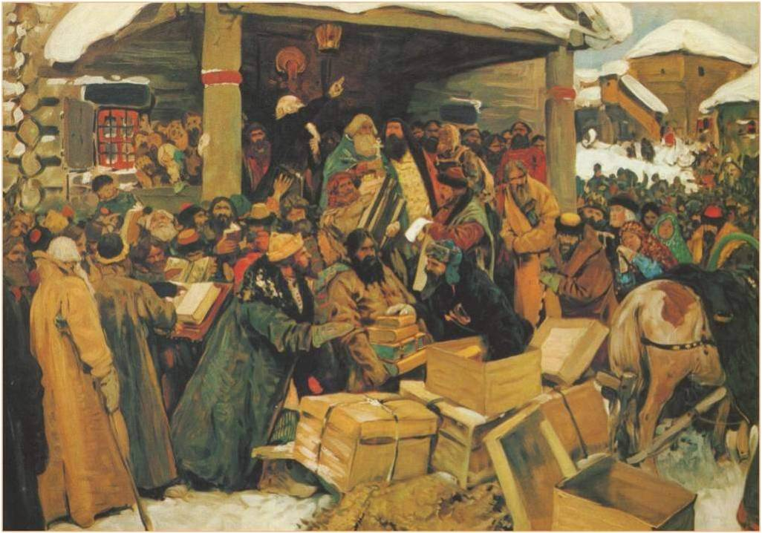
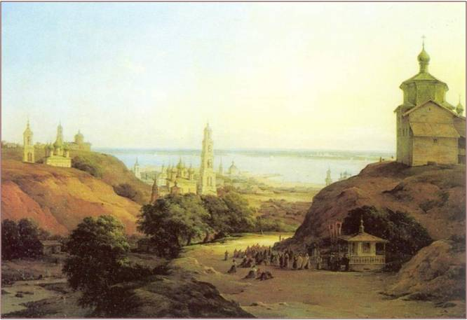
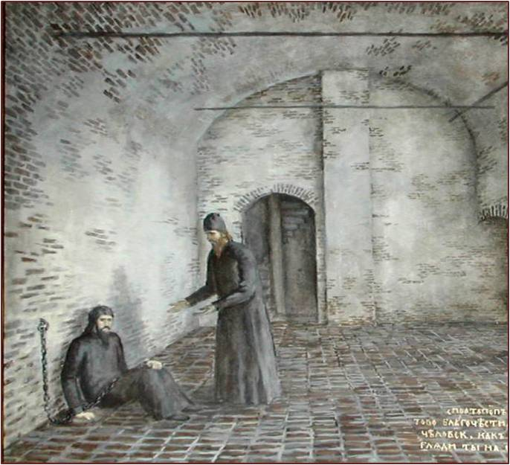
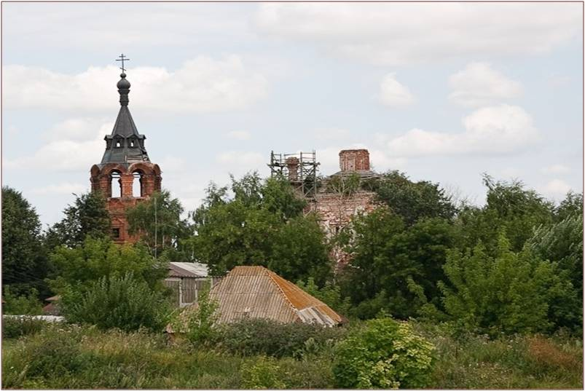
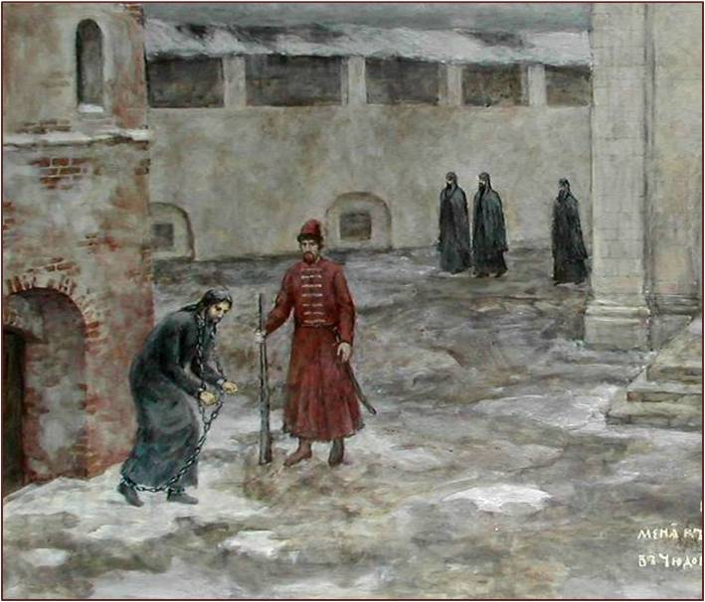
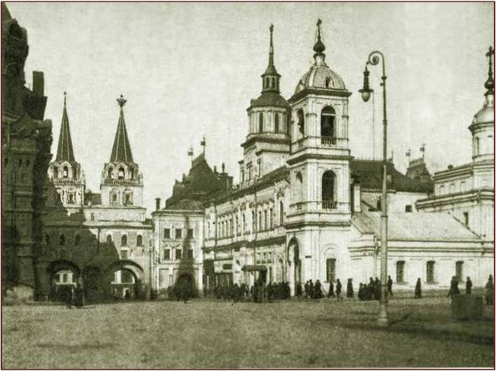
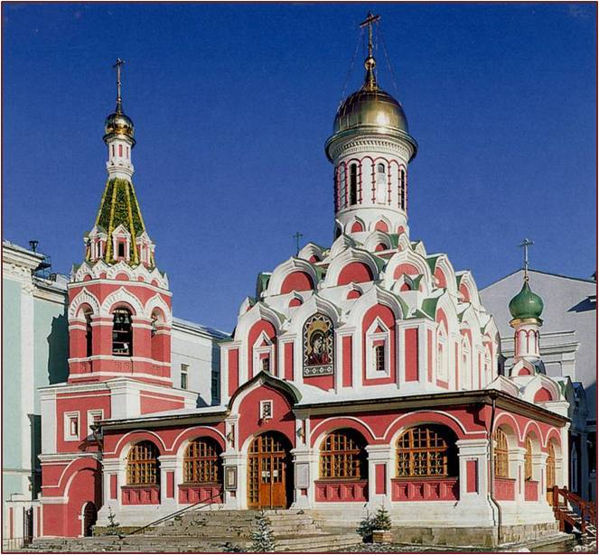
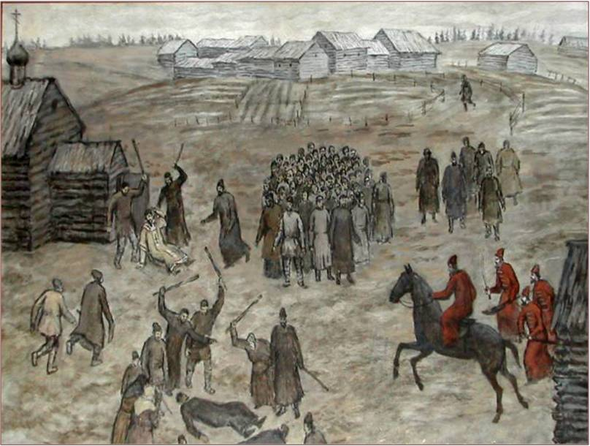
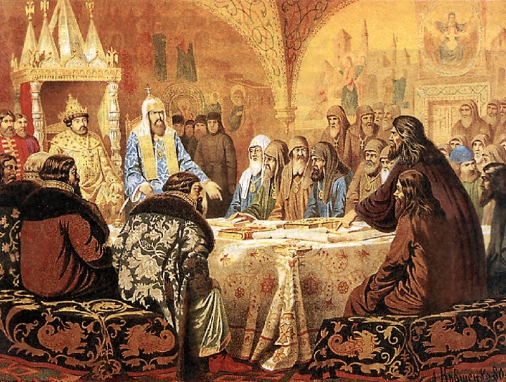
В середине XVII века в Казанском соборе служили протопоп Иван Неронов и затем Аввакум, не принявшие церковную реформу патриарха Никона, которая положила начало раскола русской православной Церкви на никониан и старообрядцев
«…тут пожил немного - только осьм недель. Дьявол научил попов, и мужиков, и баб; пришли к патриархову приказу, где я духовные дела делал, и вытаща меня ис приказу собранием, - человек с тысящу и с полторы их было, - среди улицы били батожьем и топтали»
Через некоторое время Аввакум вынужден был с женой и новорожденным сыном отправиться в Москву
Очень быстро раскол охватил широкие слои населения. Перемены в обрядах многими воспринимались как первопричина ухудшения жизни
Национальной трагедией считается раскол в XVII веке между православными верующими, породивший два непримиримых лагеря: сторонников нововведений патриарха Никона и староверов - почитателей воззрений протопопа Аввакума
В 1653 году Аввакума арестовали прямо в Казанском соборе в Москве и увезли
в Спасо-Андроников монастырь
Православная церковь осудила раскол и предала искоренению староверов. Непокорные жестоко преследовались властями: их сажали на цепь, гноили в ямах, сжигали заживо. Одним из них был Аввакум. Он обрек себя на бесчисленные гонения, истязания и пытки в течение 30 лет
В монастыре протопопа Аввакума продержали трое суток в каменном подвале, прикованным к стене, в полной темноте, без пищи и воды. Затем режим содержания несколько ослабили. Через месяц его вместе с семьей отправили в ссылку в Тобольск
В селе Григорово Нижегородской области в 1620 году в семье сельского священника родился Аввакум Петров
Казанская церковь (1700 год) в Григорово, построенная на месте деревянной, где служил отец протопопа Аввакума
В 1651 году протопопом в Юрьевец государем был назначен Аввакум Петров. Вот как он описывает в «Житии…» свое пребывание в этом городе
Село Григорово Нижегородской области родина протопопа Аввакума
Казанский собор в 17 веке
Казанский собор в 21 веке

Slide 10
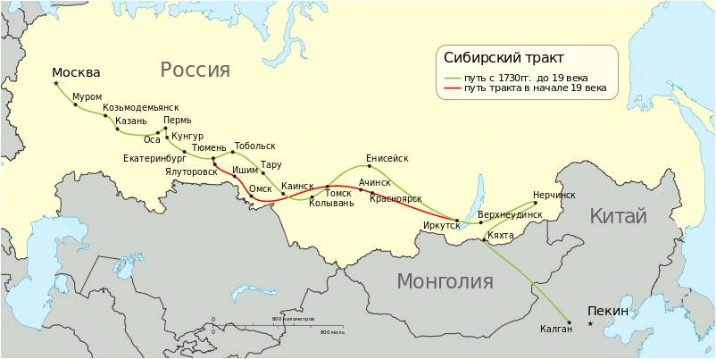
Сибирский тракт… Путь Аввакума пролегал через Тобольск, Енисейск, Братский острог, Бурятию в Даурию. Путешествие этим маршрутом описано протопопом Аввакумом в его «Житии…»

Slide 11
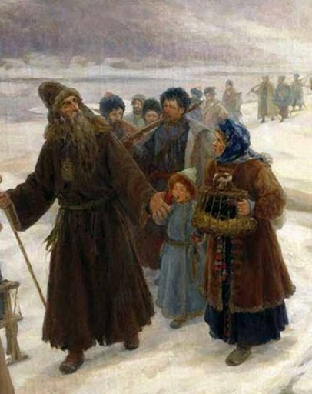
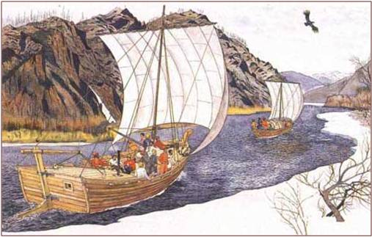
В мае 1657 года Даурская экспедиция двинулась дальше: струги Пашкова — подлинные речные корабли, вмещавшие по 50 человек каждый, — миновали все грозные препятствия и пошли дальше, в «самые глубочайшие пределы» — Байкал, Селенгу…

Slide 12
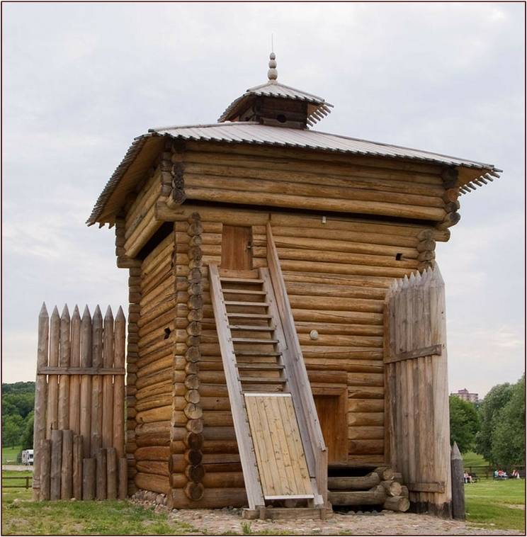
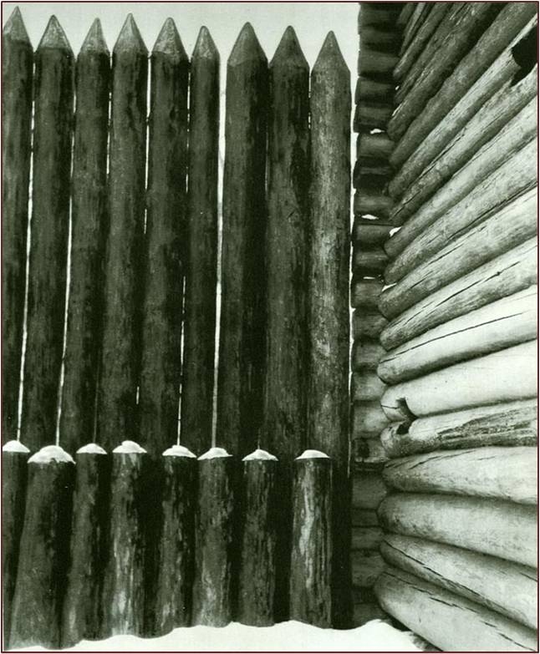
Экспедиция воеводы Афанасия Филипповича Пашкова вместе с арестованным протопопом Аввакумом зимовала в Братском остроге

Slide 13
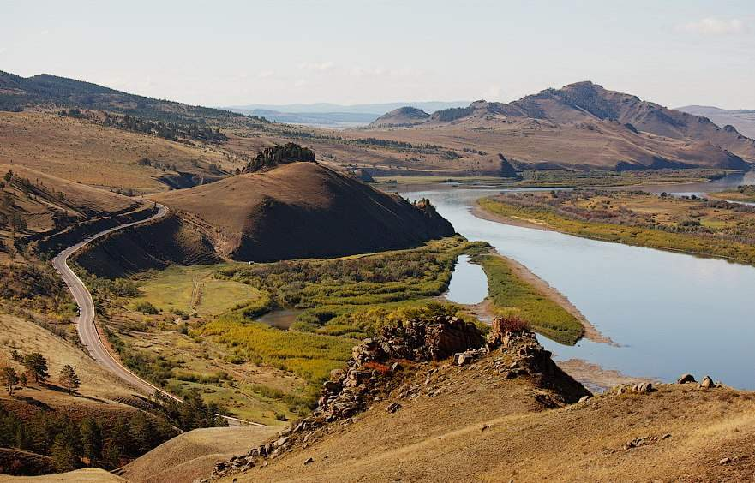
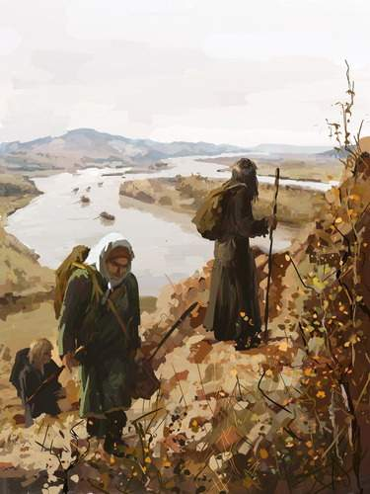
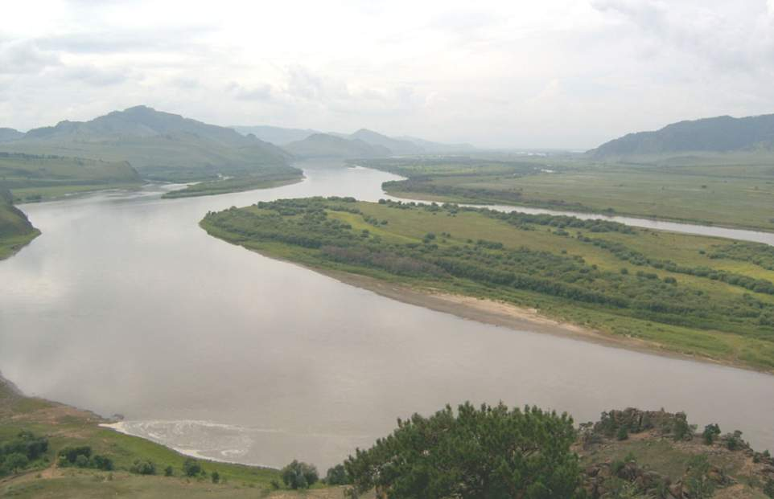
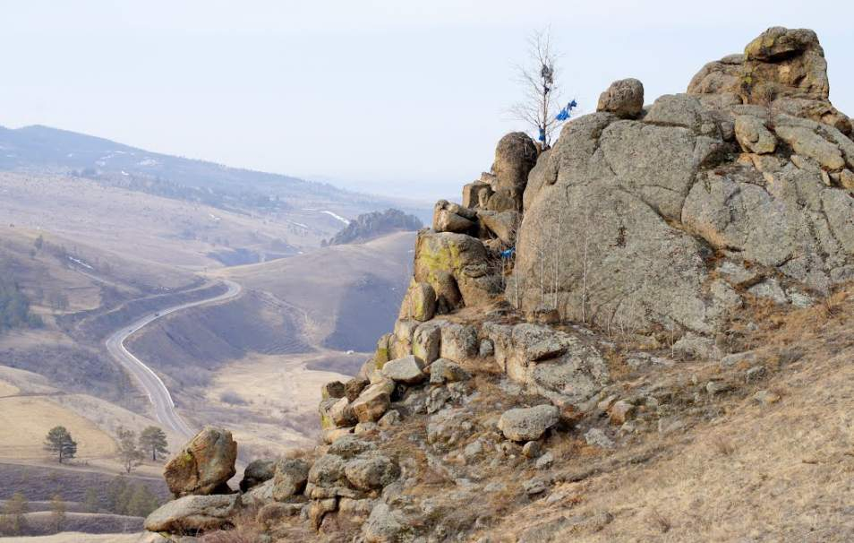
Вдоль реки Селенги проходил Сибирский тракт, Чайный путь. На гору тракт поднимается
по склону крутым подъемом
Сибирь в «Житии…» Аввакума предстает как сторона холода, голода, ужасных страданий и притеснений
Тяжелейшая экспедиция в Даурию продолжалась пять лет. Только в 1661 году из Москвы пришел указ, разрешавший Аввакуму возвратиться в столицу. Обратный путь занял три года. Вернулся протопоп в Москву в 1664 году.
Путь Аввакума от Байкала лежал через села: Посольское – Исток – Истомино – Степной дворец – Ранжурово – Творогово – Кабанск – перевал Мандрик – Верхнеудинск (Улан-Удэ) – гора Омулевка – Тарбагатай…
Крест установлен неподалеку от горы Омулевка по пути следования протопопа Аввакума. На кресте надпись: «В 1657 году по реке Селенга пролегал путь Святого Священномученика и исповедника протопопа Аввакума в Даурию.»
Экспедиция А.Ф.Пашкова с ссыльным протопопом Аввакумом сплавлялась по реке Селенга
Именно эту картину видел протопоп Аввакум, поднимаясь на гору Омулевку
Отсюда открывается широкая панорама долины Селенги и окрестных гор

Slide 14
15 мая 1666 года протопопа Аввакума выслали в Николо-Угрешский монастырь под Москвой
В сентябре 1666 года протопоп Аввакум был выслан в строгое заключение в Пафнутьев-Боровский монастырь. Там он пробыл до апреля 1667 года
В 1666 году протопоп Аввакум на короткое время возвратился в Москву на церковный собор. После бурного диспута с участниками собора, который утвердил новые церковные правила, протопоп Аввакум был лишен сана и предан проклятию
В «Житии…» Аввакум писал, что все время, которое он находился в монастыре, его держали на цепи, морили голодом, держали в студёной тюрьме. «Заваляли окошко и дверь, и дыму негде было идти, — тошнее мне было земляныя тюрьмы», — вспоминает он
Боярыня Феодосия Прокопьевна Морозова навещает Аввакума в тюрьме Николо-Угрешского монастыря
30 апреля 1667 Аввакума и его сподвижников поставили пред судом Большого Московского собора, на котором их приговорили к заточению в Пустозерском остроге.. Самого протопопа от казни спасло заступничество царицы
Одна из башен XVII века. Именно она связана с именем непримиримого старообрядца Аввакума: по преданию, в подземелье под этой башней он был заточен с мая по сентябрь 1666 года

Slide 15
В 1682 г. по царскому приказу он был сожжен вместе со своими соратниками.
Сожжение протопопа Аввакума.
Миниатюра конца XVII в.

Slide 16
По вере вашей будет вам… Память о протопопе Аввакуме глубоко почитается всеми старообрядцами
Мятежный пастырь, книжник дикий,
Он не умел послушным быть,
И не могли его владыки
Ни обломать, ни улестить.
Попытки их не удавались,
стоял он глупо на своем,
хотя они над ним старались
и пирогом, и батогом.
Но этот – крест на грязной шее,
В обносках мерзостно худых –
Мне и дороже и страшнее
Иноязычных, не своих.
Ведь он оставил русской речи
И прямоту, и срамоту,
Язык мятежного предтечи,
светившийся, как угль во рту. Я. Смеляков
В конце XVII века появились первые иконописные изображения Аввакума
Писатели и поэты слагают стихи и поэмы об Аввакуме протопопе, музыканты кладут стихи на музыку, художники иллюстрируют «Житие…»

Slide 17
Задание для самостоятельной работы
.
Ответить на вопросы 1,2,3 на странице 19.

